Slide 1
Jetson Nano, Senterm
인턴사원 김기훈, 최기환

Slide 2
목차
1. Jetson Nano 설치
2. Jetson Nano 개발환경 셋팅
3. YOLO 설치 및 테스트
4. Senterm 실습

Slide 3
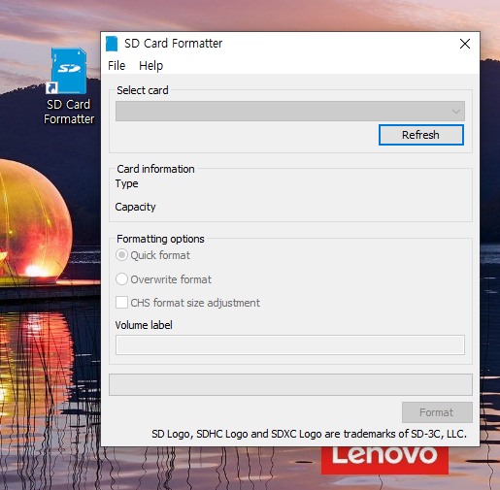
1. Jetson Nano 설치
기존의 Jetson Nano에 내장되어있던 SD카드를 포멧

Slide 4
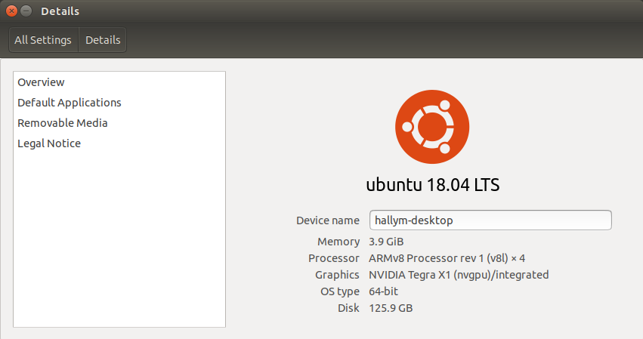
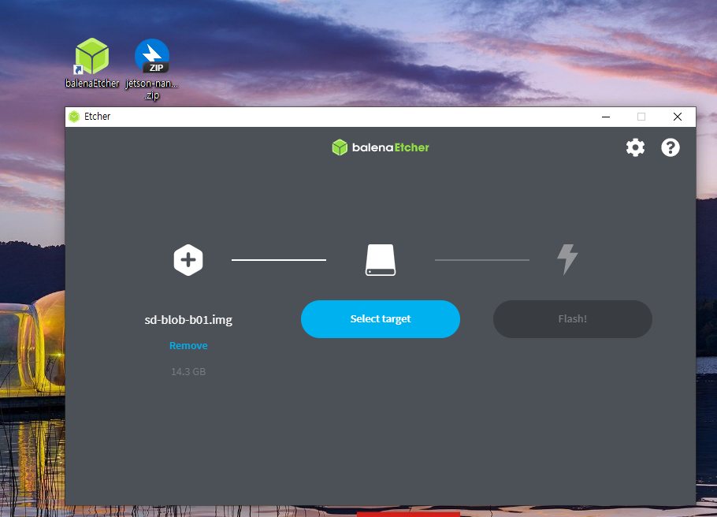
1. Jetson Nano 설치
부팅 디스크를 생성 -> Jetson Nano에 적용하면 자동으로 ubuntu 18.04 운영체제 설치

Slide 5
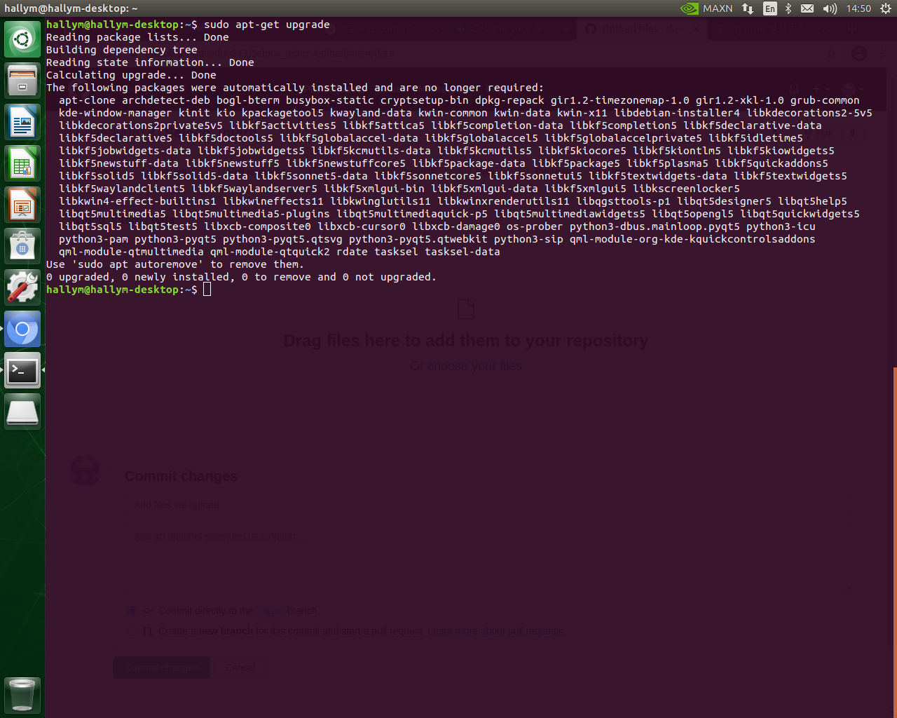
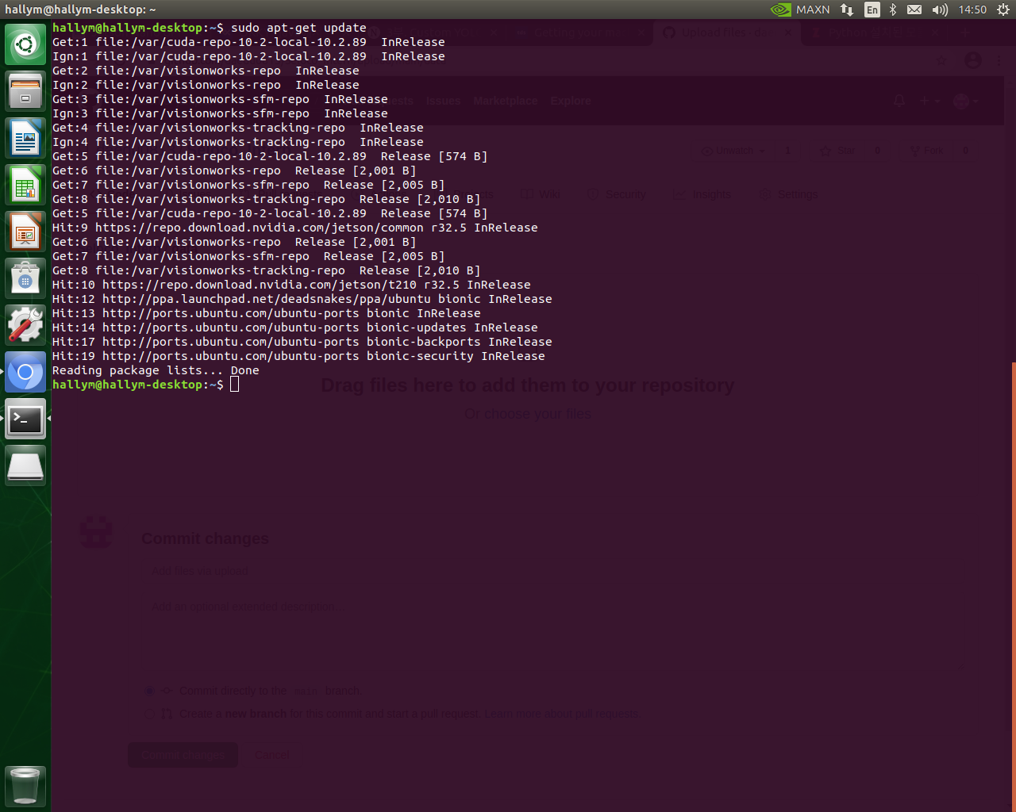
1. Jetson Nano 설치
설치된 패키지 업데이트 및 업그레이드

Slide 6
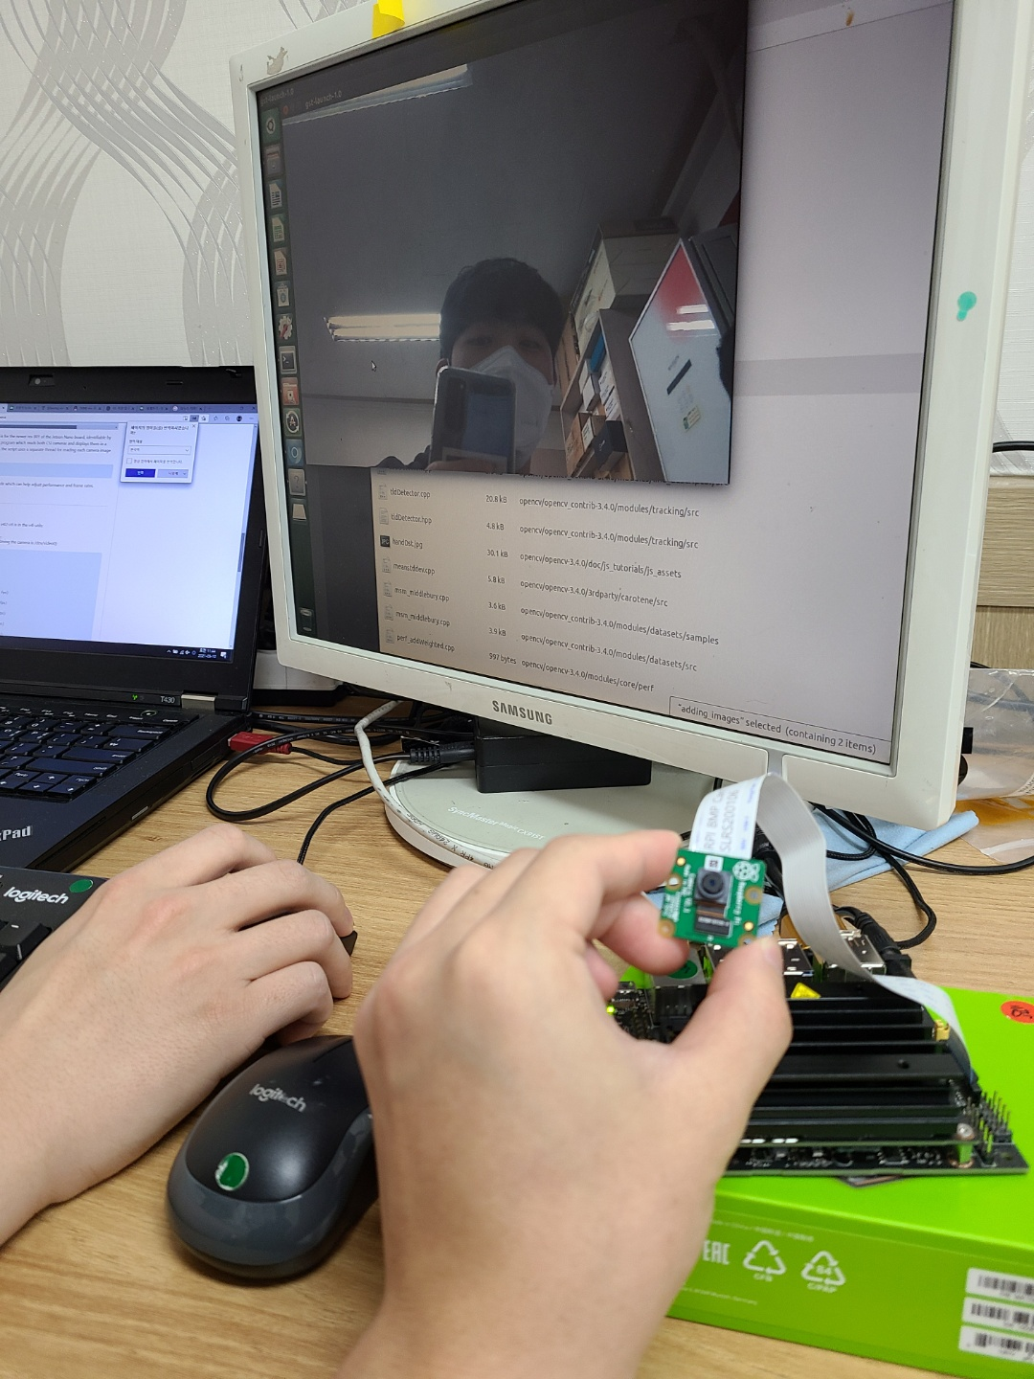
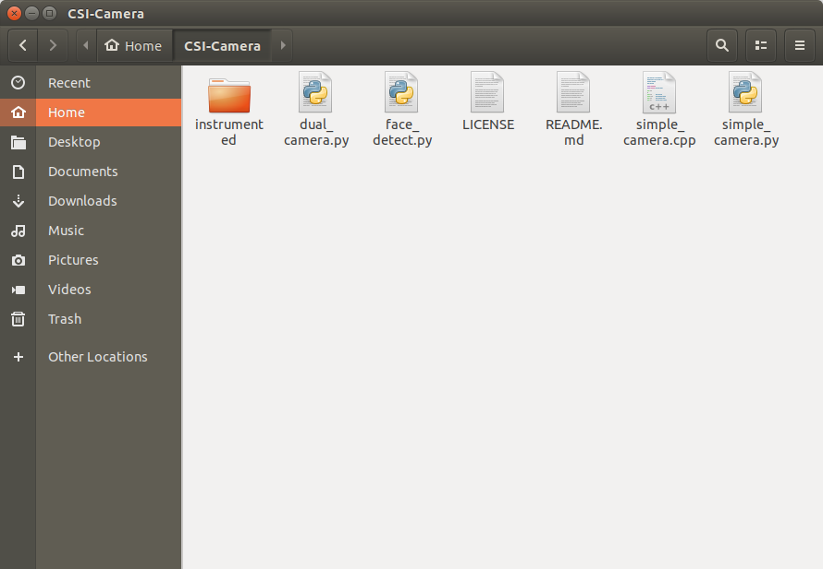
2. Jetson Nano 개발환경 셋팅
Jetson Nano에 카메라 모듈 설치 및 동작 확인

Slide 7
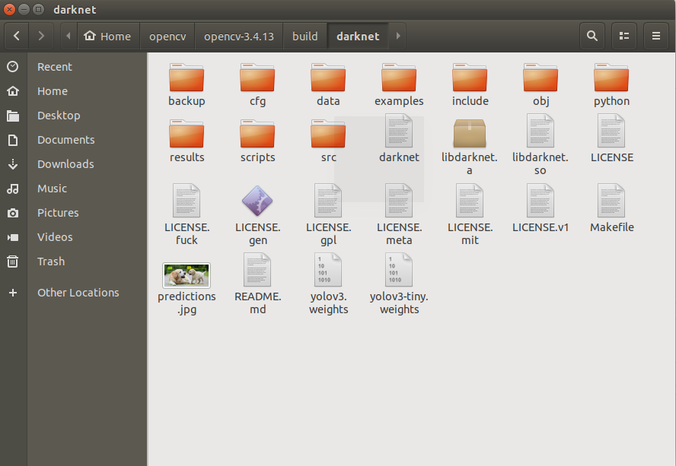
3. YOLO 설치 및 테스트
물체감지 api 인 YOLO를 설치
YOLO는 darknet 기반

Slide 8
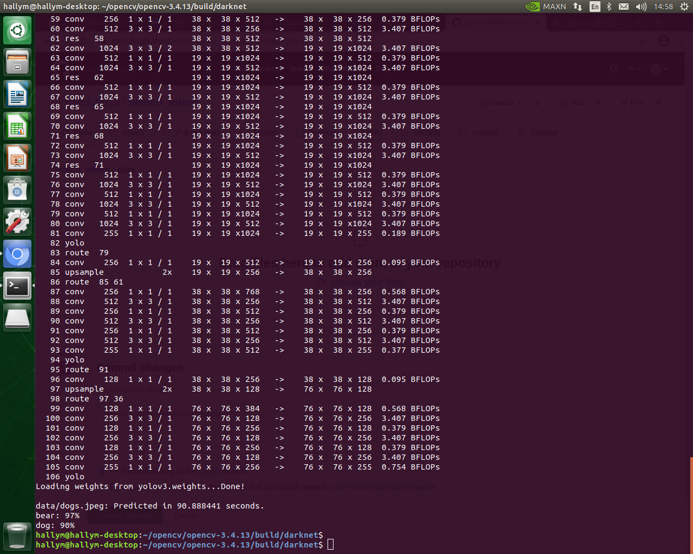

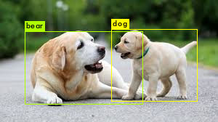
3. YOLO 설치 및 테스트

Slide 9
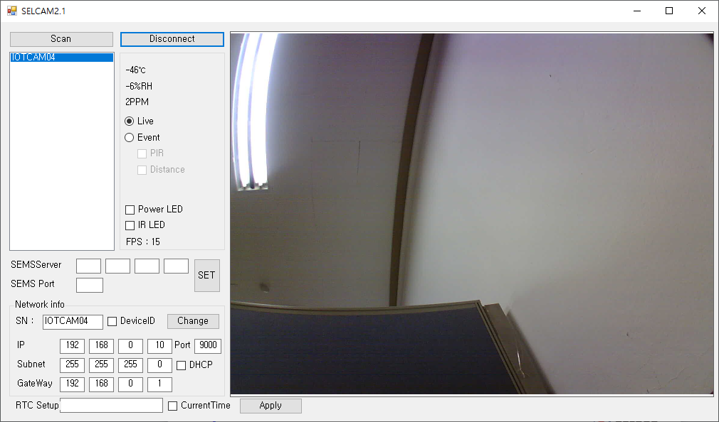
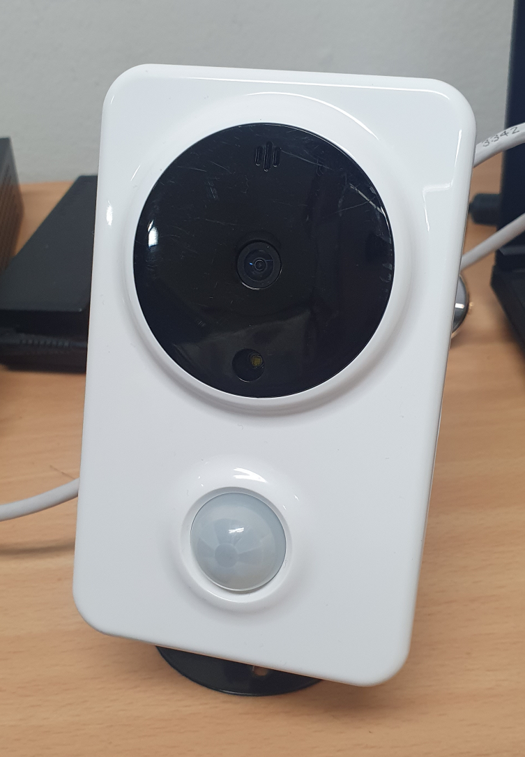
4. Senterm 실습

Slide 10
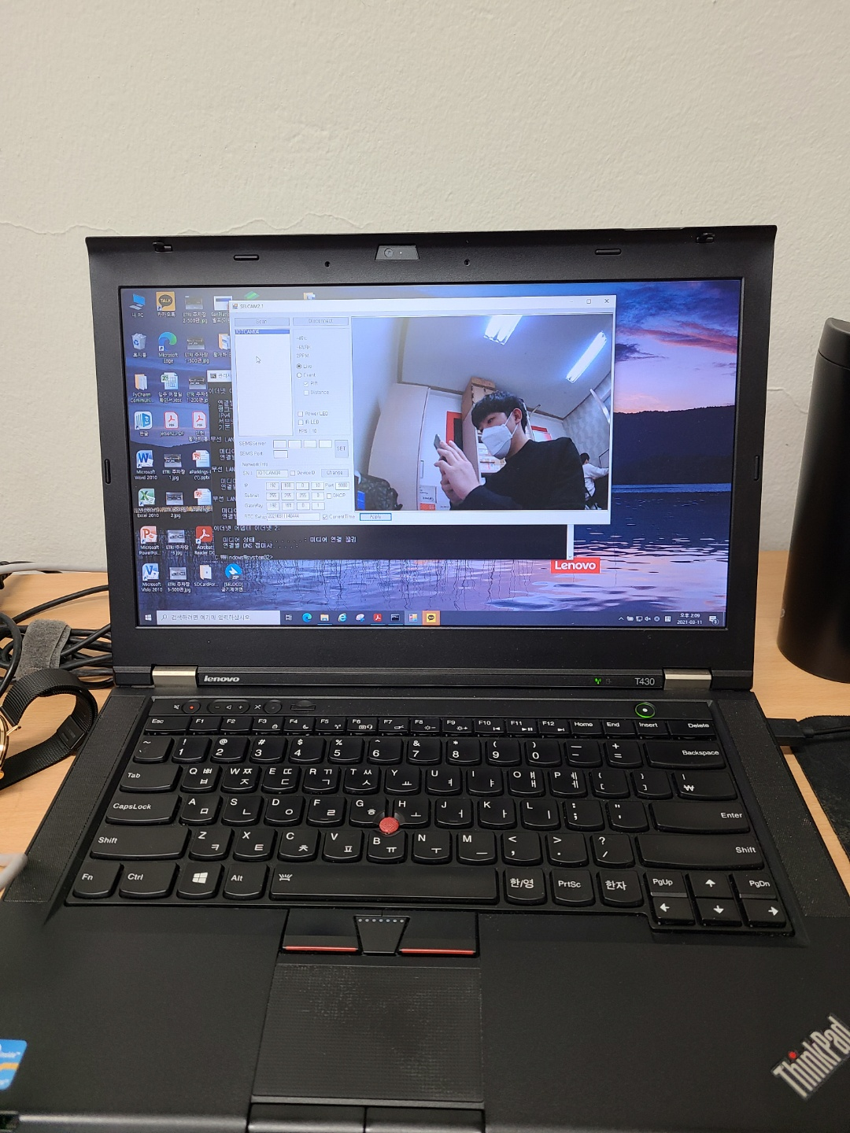
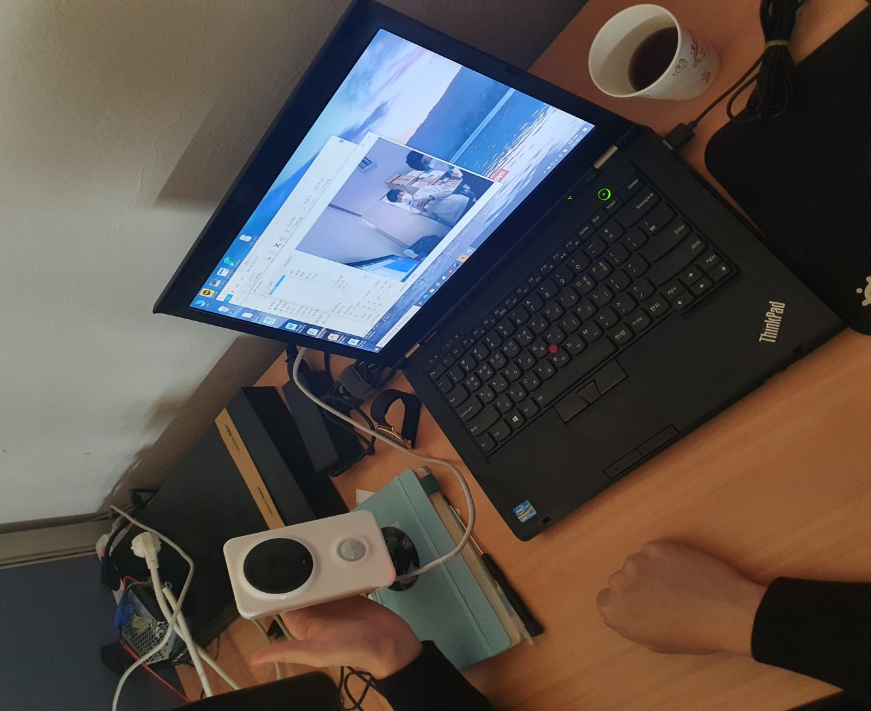
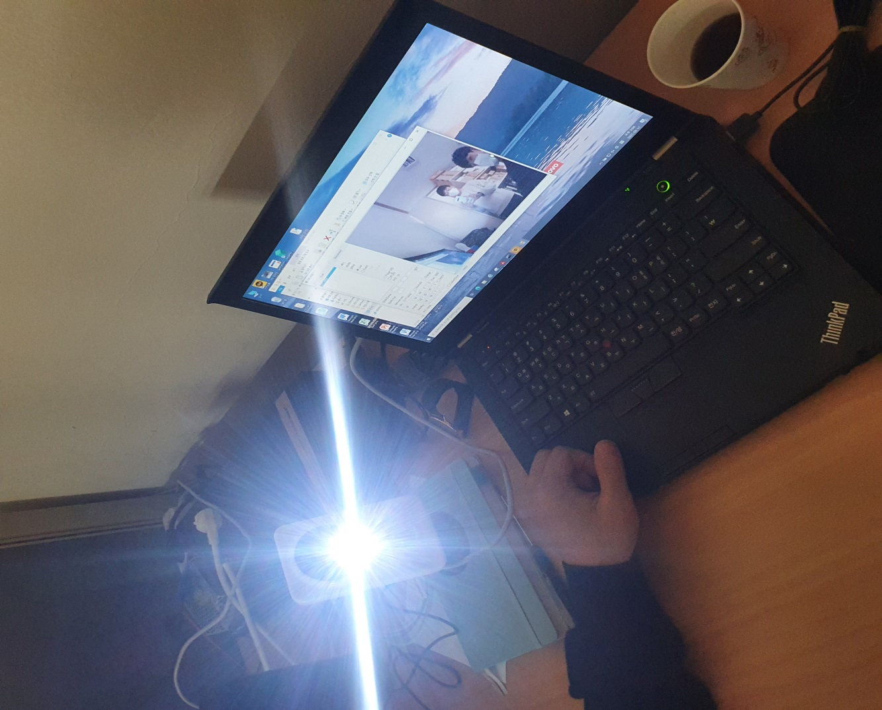
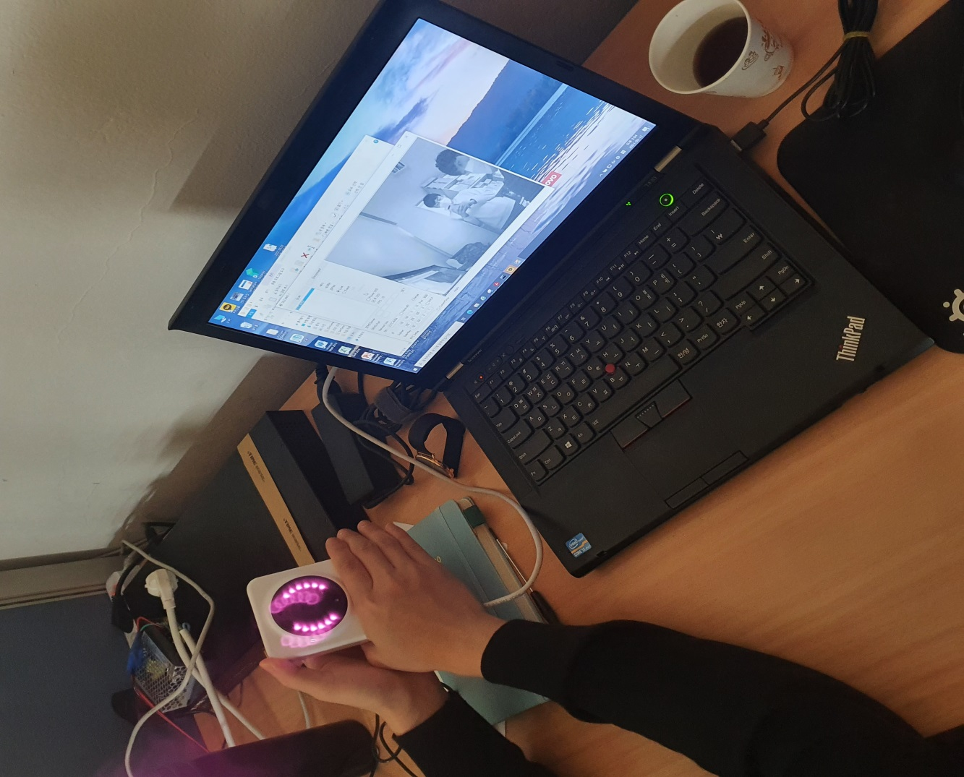
4. Senterm 실습

Slide 11
4. Senterm 실습
PIR 센서 실습 영상

